Slide 1
Hoïc vaàn
BAØI 90: UOÂNG- UOÂC

Slide 2
uoâng
uoâc
uoâ
ng
uoâ
c

Slide 3

ch
uoâng
chuoâng
chuoâng
uoâng

Slide 4

uoâc
ñ
uoâc
ñuoác
ñuoác

Slide 6


Slide 7


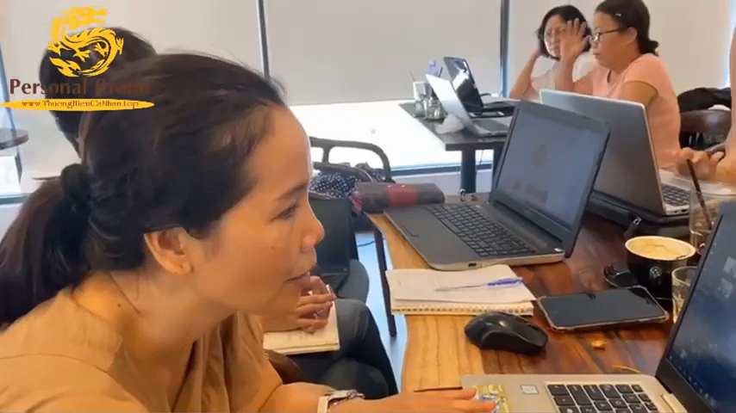
x

Slide 8










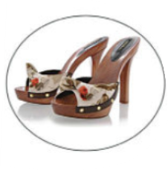
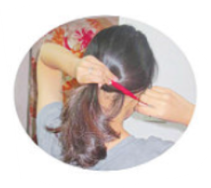

Slide 9

Xeáp hoa vaøo hai nhoùm

Slide 10

Con coâng laån thaån

Slide 11





Slide 12
1
2
3
4
5
6
7
8
9

Slide 13

Viết bảng con

Slide 14
